Slide 1
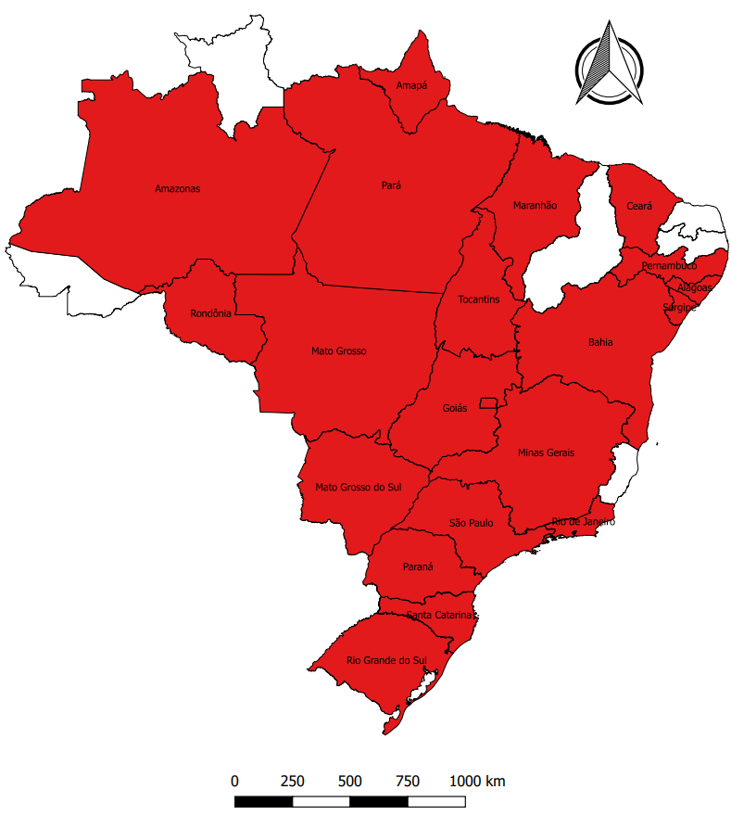
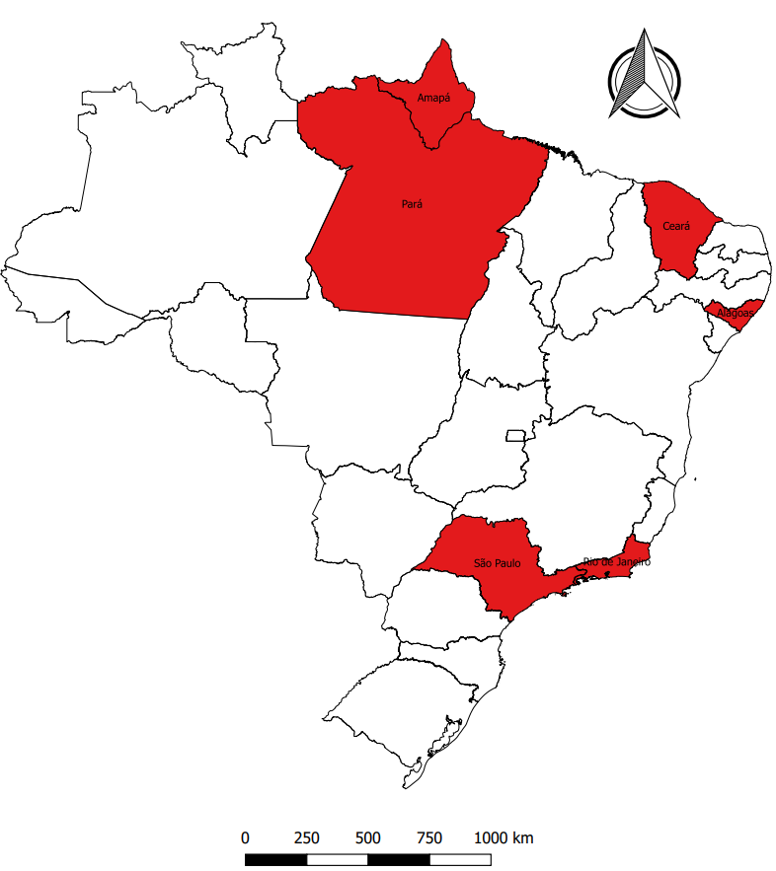
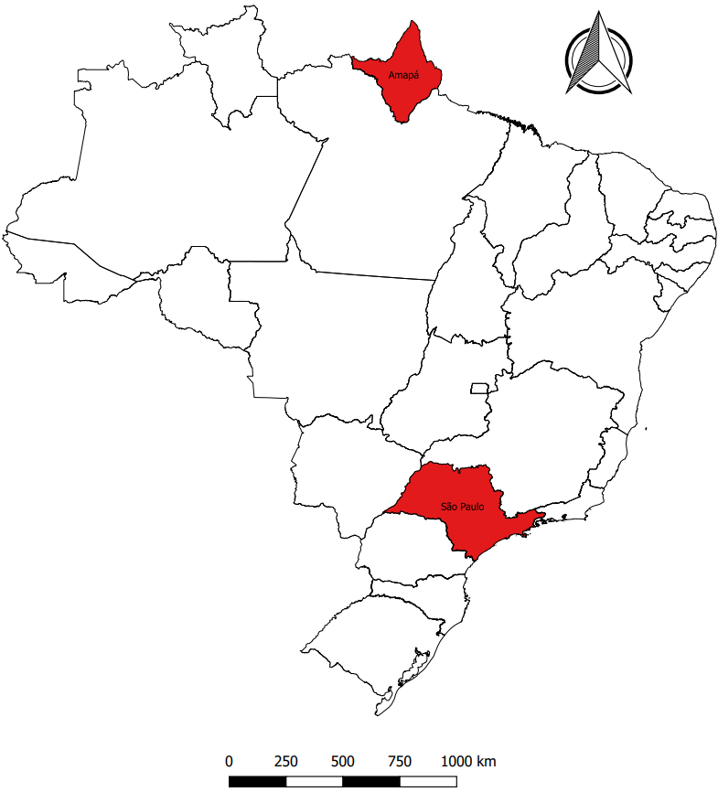
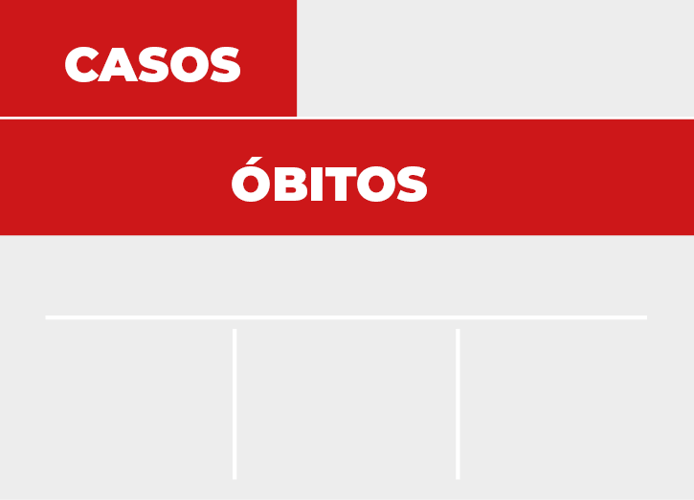
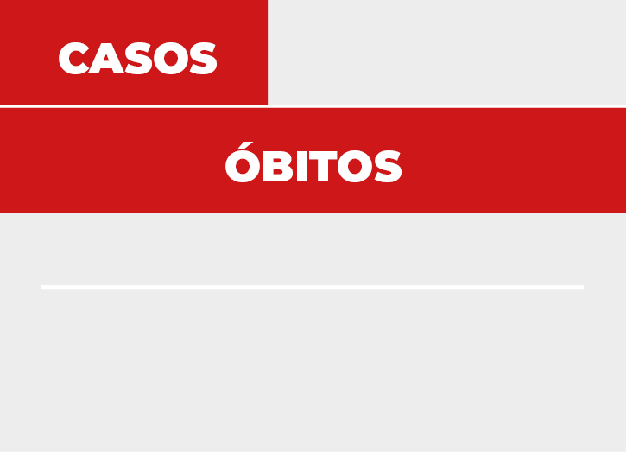
Situación epidemiológica del sarampión y acciones de vigilancia realizadas durante el período de la pandemia COVID-19
Mapa. Distribución de casos de sarampión, por unidad federativa (UF) y acciones realizadas durante el período de pandemia, Brasil, 2020 a 2022
2020
2021
2022*
8,448
668
MUERTES
MUERTES
PA
SP
RJ
Amapá
12
8
1
1
2
Reuniones virtuales semanales con los estados prioritarios: Pará (PA) y Río de Janeiro (RJ)
Capacitación en 10 UF
Visitas técnicas en 12 UF
Implementar el plan de acción para interrumpir la circulación del virus del sarampión en Brasil.
*Casos reportados en los estados de Amapá y São Paulo.
Fuente: Datos de sarampión actualizados al 24 de marzo del 2022, sujetos a cambios. Cobertura: http://sipni.datasus.gov.br. Datos preliminares actualizados a marzo de 2022.
Notes:
2020 – 63,7% dos casos no Pará
2020 – 40,0% dos óbitos em menores de 1 ano
2020, 2021 e 2022 – Maior incidência em crianças menores de 1 ano
2021 – 78,9% dos casos no Amapá
2021 – 100,0% dos óbitos em menores de 1 ano
2022 – 91,7% dos casos no Amapá

